Slide 1
Использование технологии NVIDIA CUDA в решении СЛАУ высокой размерности
Докладчик:
к.т.н., доцент Литвинов Владимир Николаевич
зав. кафедрой «Математика и Биоинформатика»,
и.о. зам. директора по информатизации Азово-Черноморского инженерного института ФГБОУ ВО Донской ГАУ,
доцент кафедры ПИТСТТС ФГБОУ ВО «Донской государственный технический университет»

Slide 2
Методы решения СЛАУ
Прямые методы
Метод Гаусса
Метод Холецкого
Метод прогонки и др.
Итерационные
Метод простой итерации
Метод Зейделя - модификация метода Якоби
Метод релаксации
Попеременно-треугольный итерационный метод

Slide 3
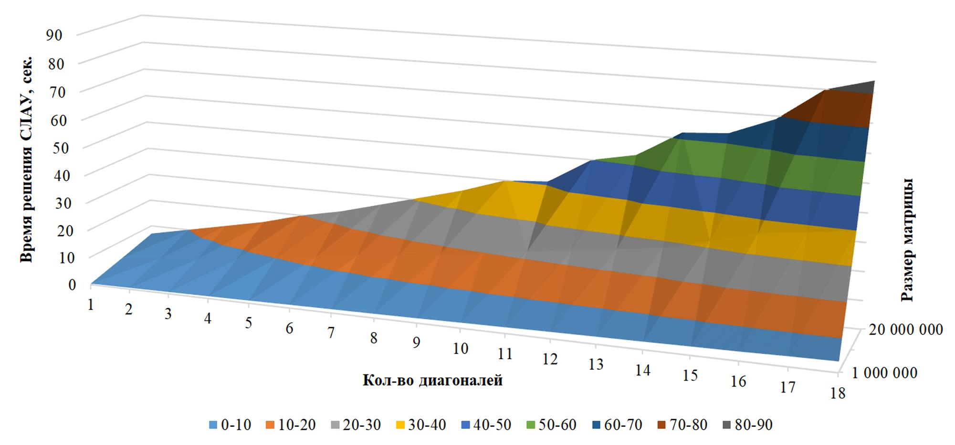
Опыт решения СЛАУ прямыми методами

Slide 4
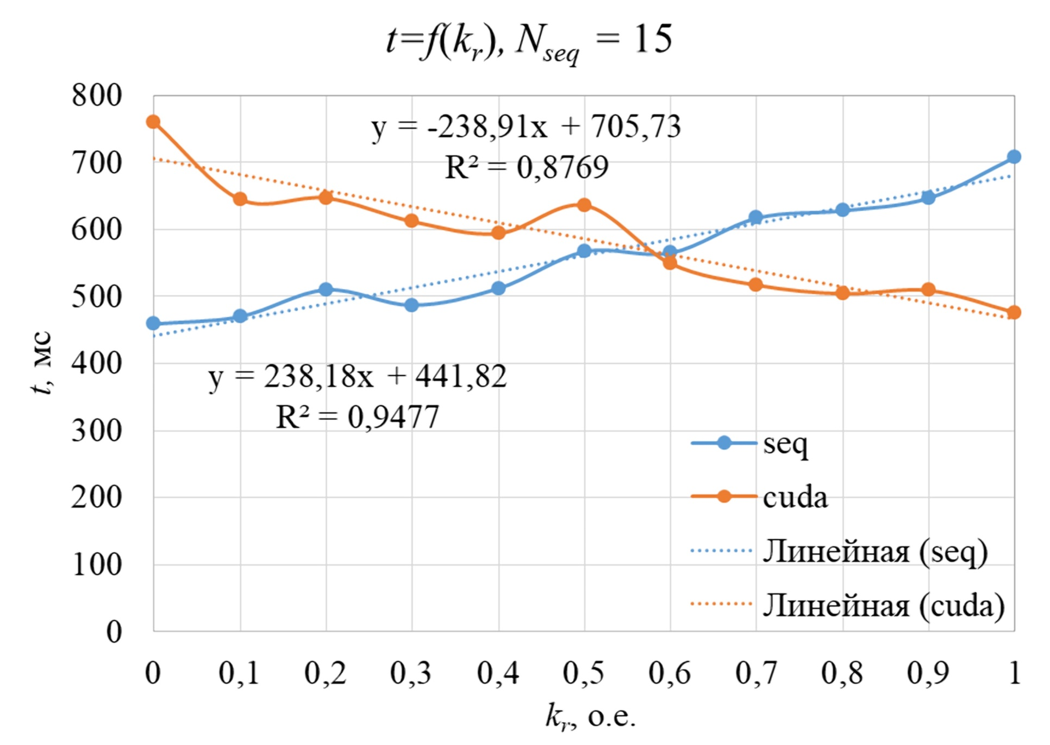
Проблема преобразования разрежённых матриц между различными форматами хранения

Slide 5
Основные этапы вычислений попеременно-треугольным методом
Вычисление вектора невязки – 1,73 %
Проход от (1,1,1) до (N_{x}-1, N_{y}-1, N_{z}-1) – 47,61 %
Проход от (N_{x}-1, N_{y}-1, N_{z}-1) до (1,1,1) – 47,61 %
Расчет скалярных произведений – 2,69 %
Пересчет вектора скорости – 0,36 %

Slide 6
// 1. Вычисляем размер массива данных
size_t size = GridN; // Кол-во элементов
size_t sizeInBytesInt = size * sizeof(int); // Размер массива int в байтах
size_t sizeInBytesDouble = size * sizeof(double);// Размер массива double в байтах
// 2. Выделяем память под массив в ОЗУ
double* host_c0 = (double*)malloc(sizeInBytesDouble);
...
// 3. Выделяем память под массивы на видеокарте
double* dev_c0 = NULL;
cudaMalloc((void**)&dev_c0, sizeInBytesDouble);
...
// 4. Копируем массивы из ОЗУ в GPU
cudaMemcpy(dev_c0, host_c0, sizeInBytesDouble, cudaMemcpyHostToDevice);
// 5. Запуск «ядра» CUDA
ptmKernel3 << < 1, dim3(BlockSizeX, 1, BlockSizeZ) >> > (dev_r, dev_c0, dev_c2, dev_c4, dev_c6, GridN, omega);
// Копируем массив с результатами вычислений из памяти GPU в ОЗУ
cudaMemcpy(host_r, dev_r, sizeInBytesDouble, cudaMemcpyDeviceToHost);

Slide 7
__global__ void ptmKernel3(double* r, double* c0, double* c2,
double* c4, double* c6, double omega)
{
__shared__ double cache[BlockSizeX][BlockSizeZ];
const size_t threadX = blockDim.x * blockIdx.x + threadIdx.x;
const size_t threadZ = blockDim.z * blockIdx.z + threadIdx.z;
// Индекс строки, которую обрабатывает текущий поток
const size_t idx_x = threadX + 1;
// Индекс слоя, который обрабатывает текущий поток
const size_t idx_z = threadZ + 1;
size_t currentY = 1; // 0 - граница, берём 1

Slide 8
for (size_t s = 3; s <= GridNx + GridNy + GridNz - 3; s++)
{
__syncthreads();
if (idx_x + currentY + idx_z == s && s < GridNy + idx_x + idx_z)
{
size_t nodeIndex = idx_x + (BlockSizeX + 1) * currentY + GridXY * idx_z;
size_t m0 = nodeIndex;
double c0m0 = c0[m0];
if (c0m0 > 0)
{
size_t m2 = m0 - 1;
size_t m4 = m0 - GridNx;
size_t m6 = m0 - GridXY;

Slide 9
double rm4 = 0;
if (s > 3 + threadX + threadZ)
{
rm4 = cache[threadX][threadZ];
}
else
{
rm4 = r[m4];
}
// Аналогично rm2 и rm6
double rm0 = (omega * (c2[m0] * rm2 + c4[m0] * rm4 +
c6[m0] * rm6) +
r[m0]) / ((0.5 * omega + 1) * c0m0);
cache[threadX][threadZ] = rm0;
r[m0] = rm0;
}
currentY++;
}
}
}

Slide 10
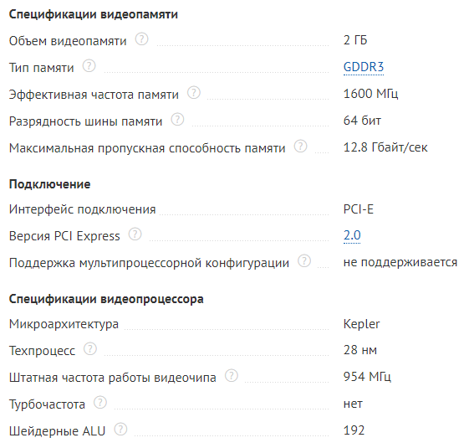
NVIDIA GeForce GT 710

Slide 11
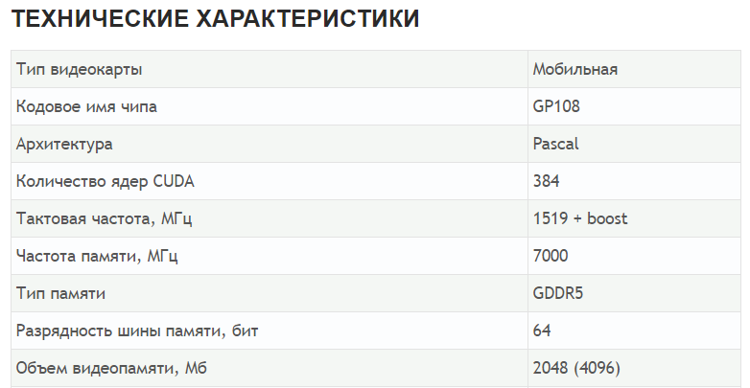
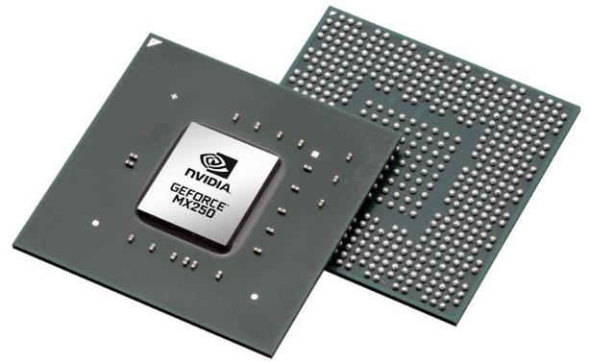
NVIDIA GEFORCE MX250

Slide 12
Зависимость времени исполнения алгоритма пересчета вектора невязки (1 проход)
от числа узлов сетки по оси y (N_{x} = 100, N_{z}=4)

Slide 14
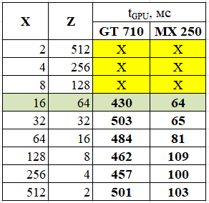
Цель – определить, как распределить потоки по осям X и Z расчетной сетки при фиксированном значении узлов сетки по оси Y=10000, чтобы время вычисления на GPU одного шага ПТМ на GPU было минимальным. В качестве факторов приняты две величины: X – количество потоков по оси X, Z – количество потоков по оси Z. Целевая функция: T_GPU – время вычисления одного шага ПТМ на GPU, мс. Произведение потоков X∙Z не должно превышать 1024. Такое ограничение накладывает CUDA, т.к. 1024 – это максимальное количество потоков в одном блоке.

Slide 15
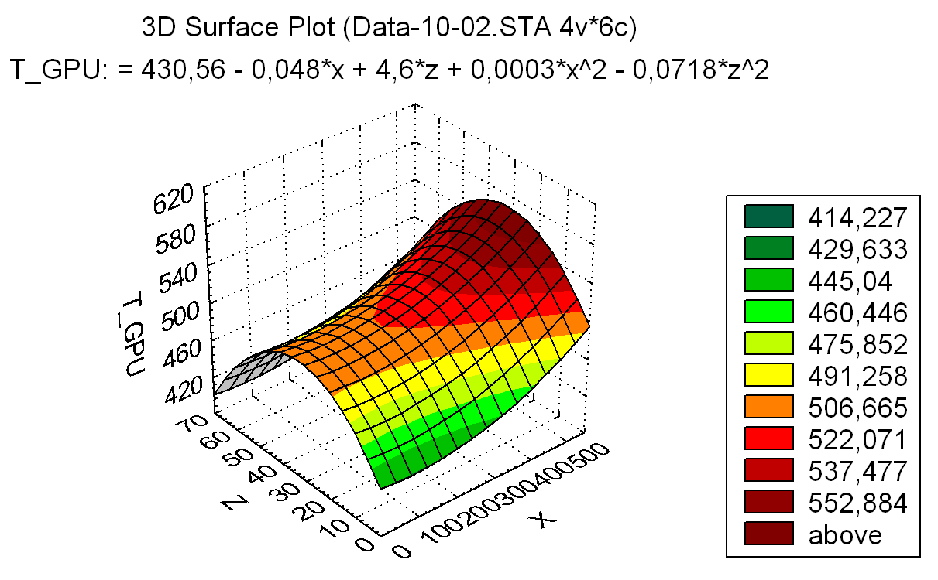
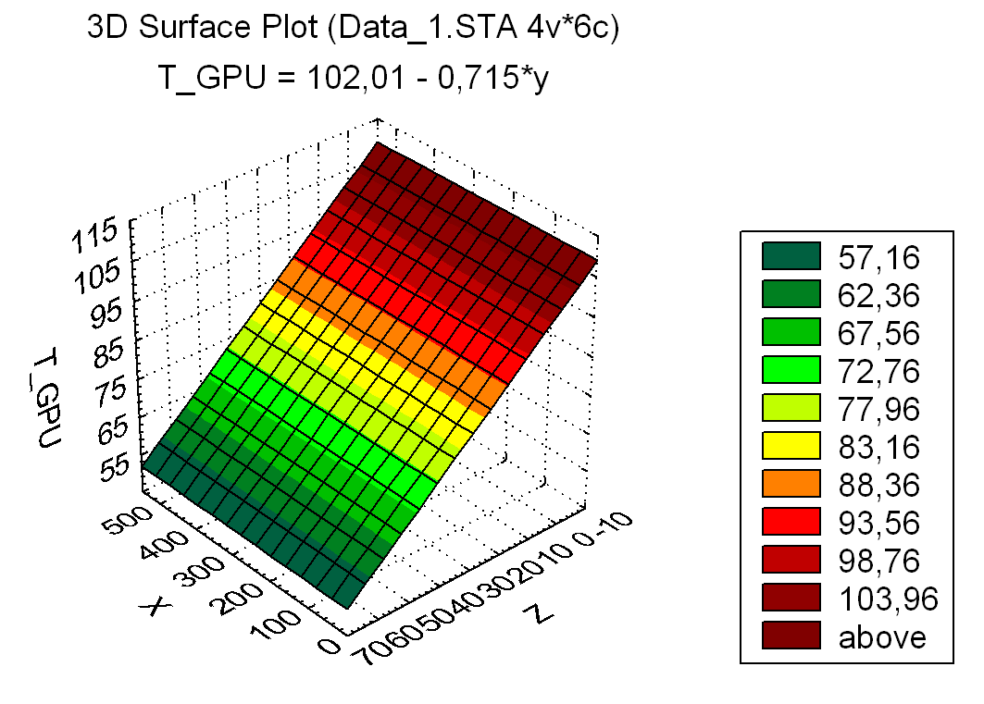
GT 710 MX250

